Slide 1
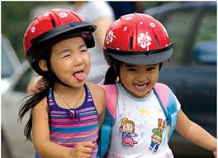
VẼ TRANH AN TOÀN GIAO THÔNG

Slide 2
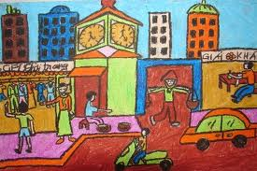
Thứ hai ngày 01 tháng 11 năm 2021
Mĩ thuật
ĐỀ TÀI AN TOÀN GIAO THÔNG

Slide 3
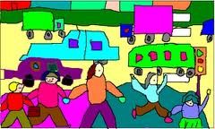
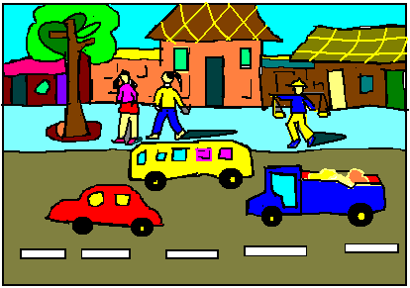
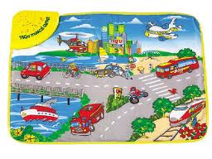
VẼ TRANH AN TOÀN GIAO THÔNG
Hoạt động 1: Quan sát nhận xét
Quan sát tranh và cho biết:
- Các bức tranh dưới đây vẽ về đề tài gì ?

Slide 4
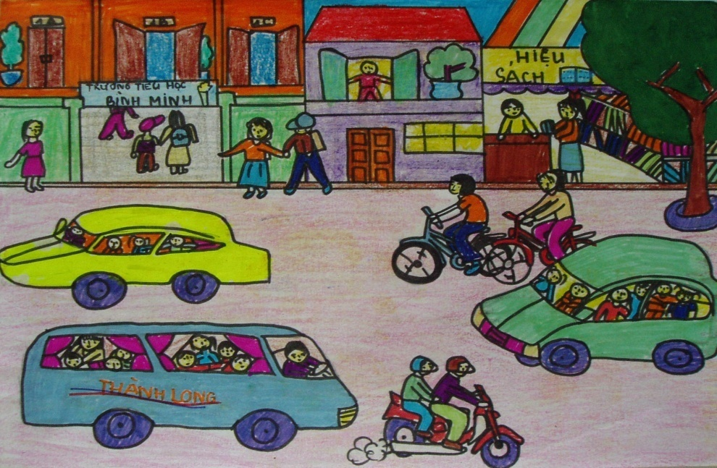
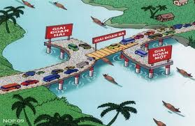
VẼ TRANH AN TOÀN GIAO THÔNG
Quan sát tranh và cho biết:
- Tranh 1, tranh 2 vẽ vẽ giao thông đường gì ?
- Kể tên các hình ảnh trong 2 bức tranh ?
- Màu sắc trong 2 bức tranh như thế nào ?
1
2

Slide 5
* Hãy kể tên các loại hình giao thông trong bức tranh :

Slide 6
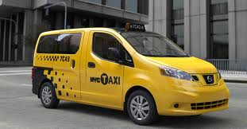
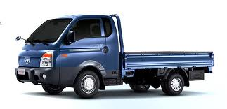
VẼ TRANH AN TOÀN GIAO THÔNG
Hoạt động 2: Cách vẽ tranh.
- VD : Vẽ cảnh giao thông trên đường phố :
* Bước 1: Vẽ phác các mảng hình ảnh chính, phụ.
* Bước 2: Vẽ phác bằng nét thẳng hình ảnh chính, phụ.
* Bước 3: Vẽ nét chi tiết hình ảnh chính, phụ.
* Bước 4: Vẽ màu theo ý thích, có đậm có nhạt.

Slide 7
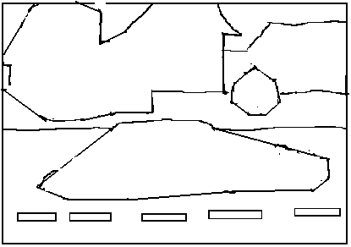
* Bước 1: Vẽ phác các mảng hình ảnh chính, phụ.

Slide 8
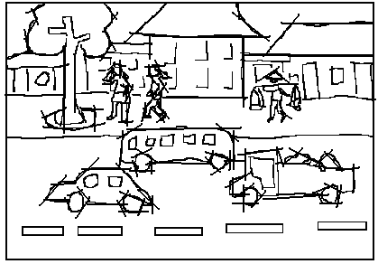
* Bước 2: Vẽ phác bằng nét thẳng hình ảnh chính, phụ.

Slide 9
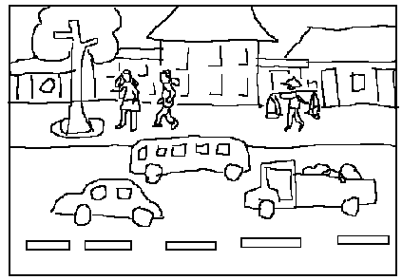
* Bước 3: Vẽ nét chi tiết hình ảnh chính, phụ.

Slide 10
* Bước 4: Vẽ màu theo ý thích, có đậm có nhạt.

Slide 11
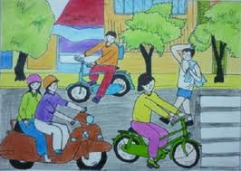
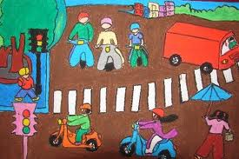
VẼ TRANH AN TOÀN GIAO THÔNG
* Bài của các bạn HS :

Slide 12
THỰC HÀNH
*Các em vẽ theo các bước sau :

Slide 13
VẼ TRANH AN TOÀN GIAO THÔNG
* Hoạt động 4: Nhận xét, đánh giá .
- Nhận xét về :
- Nội dung ( rõ hay chưa rõ ).
- Các hình ảnh ( sắp xếp đã có chính, phụ chưa ).
- Màu sắc như thế nào ?
- Em thích bài vẽ nào nhất ? Vì sao ?

